Slide 1
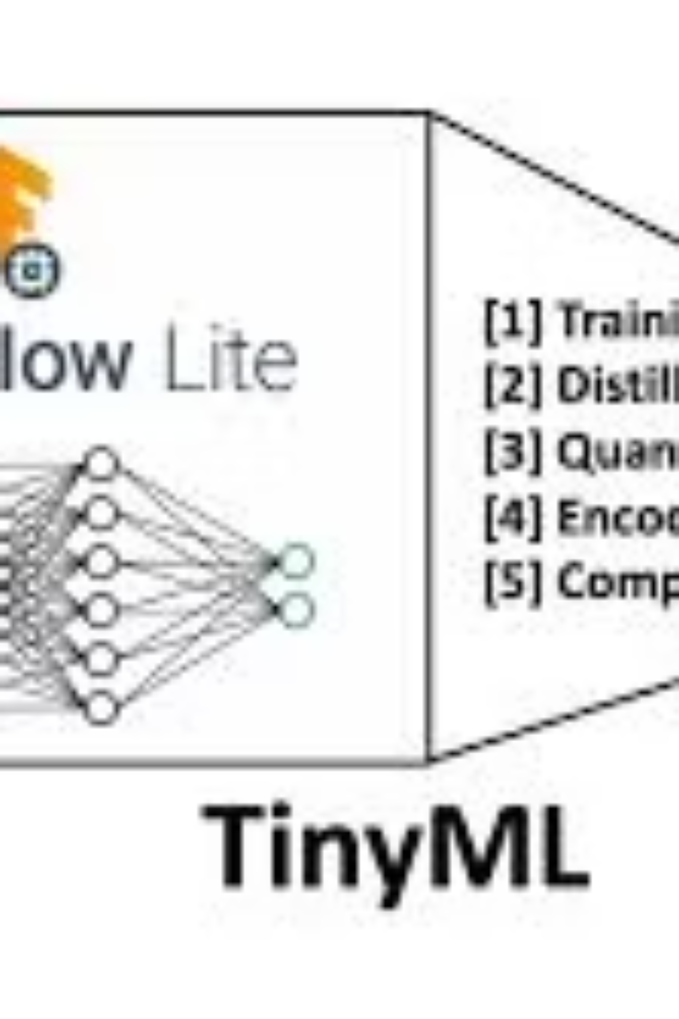
TinyML: AI trên Thiết bị Nhúng
TinyML là một lĩnh vực AI mới, tập trung vào việc triển khai các thuật toán học máy trên các thiết bị vi điều khiển công suất thấp. Công nghệ này giải quyết các vấn đề về chi phí, năng lượng và bảo mật của AI đám mây truyền thống.

Slide 2

Lợi ích Cốt lõi của TinyML
Độ trễ thấp
Năng lượng cực thấp
Quyền riêng tư
Xử lý tại biên, đưa ra quyết định thời gian thực nhanh chóng.
Hoạt động bằng pin trong thời gian dài (tuần hoặc năm).
Dữ liệu không rời khỏi thiết bị, đảm bảo an toàn thông tin.
Hoạt động ngoại tuyến
Tiết kiệm chi phí
Không phụ thuộc vào kết nối Internet.
Giảm chi phí băng thông và lưu trữ đám mây.

Slide 3

Kỹ thuật Tối ưu hóa Mô hình
Để phù hợp với các thiết bị nhỏ, TinyML sử dụng các kỹ thuật tối ưu hóa đặc biệt:
Cắt tỉa (Pruning)
Loại bỏ các trọng số không quan trọng trong mô hình để giảm kích thước.
Lượng tử hóa (Quantization)
Giảm độ chính xác của các trọng số, tiết kiệm không gian bộ nhớ và năng lượng.
Chắt lọc tri thức (Knowledge Distillation)
Sử dụng mô hình lớn để huấn luyện mô hình nhỏ hơn, duy trì hiệu quả.

Slide 4



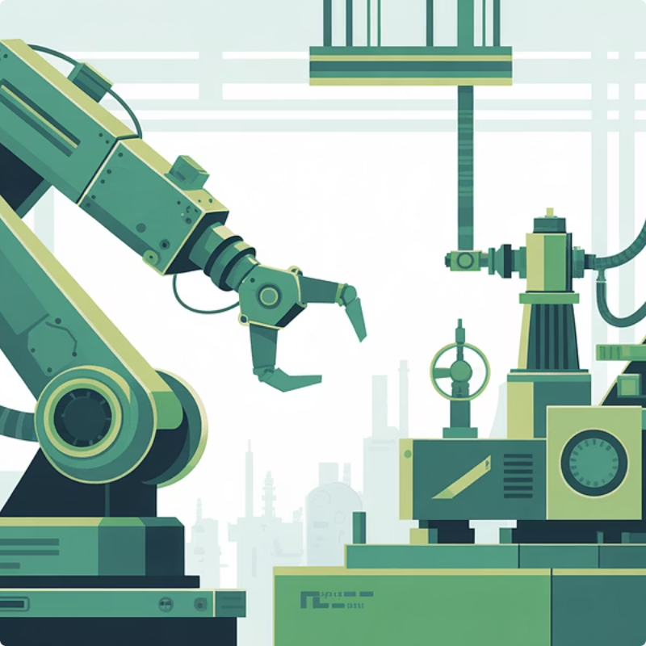
Ứng dụng Tiêu biểu của TinyML
TinyML đang mang lại nhiều giải pháp mới trong đa dạng các lĩnh vực:
Y tế
Nông nghiệp
Môi trường
Công nghiệp
Theo dõi huyết áp và hỗ trợ phát hiện các cơn động kinh.
Quản lý sức khỏe cây trồng và triển khai hệ thống tưới tiêu thông minh.
Giám sát chất lượng nguồn nước và đo lường lượng khí thải.
Thực hiện bảo trì dự báo cho các hệ thống máy móc.

Slide 5
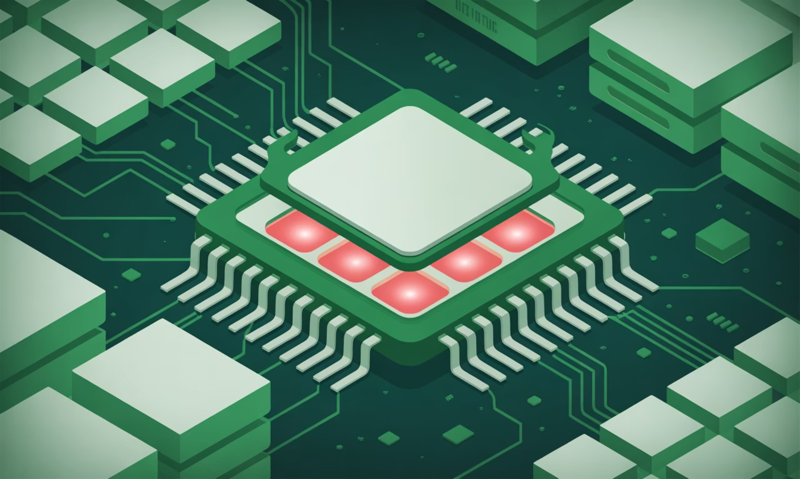
Thách thức Hiện tại
Bộ nhớ hạn chế
Các thiết bị vi điều khiển có dung lượng bộ nhớ rất nhỏ.
Sụt giảm độ chính xác
Việc nén mô hình có thể làm giảm hiệu suất và độ chính xác.

Slide 6

Tương lai của TinyML
TinyML hứa hẹn một tương lai nơi AI trở nên phổ biến hơn, tích hợp vào mọi khía cạnh của cuộc sống hàng ngày, từ nhà thông minh đến các thiết bị đeo tay.

Slide 7
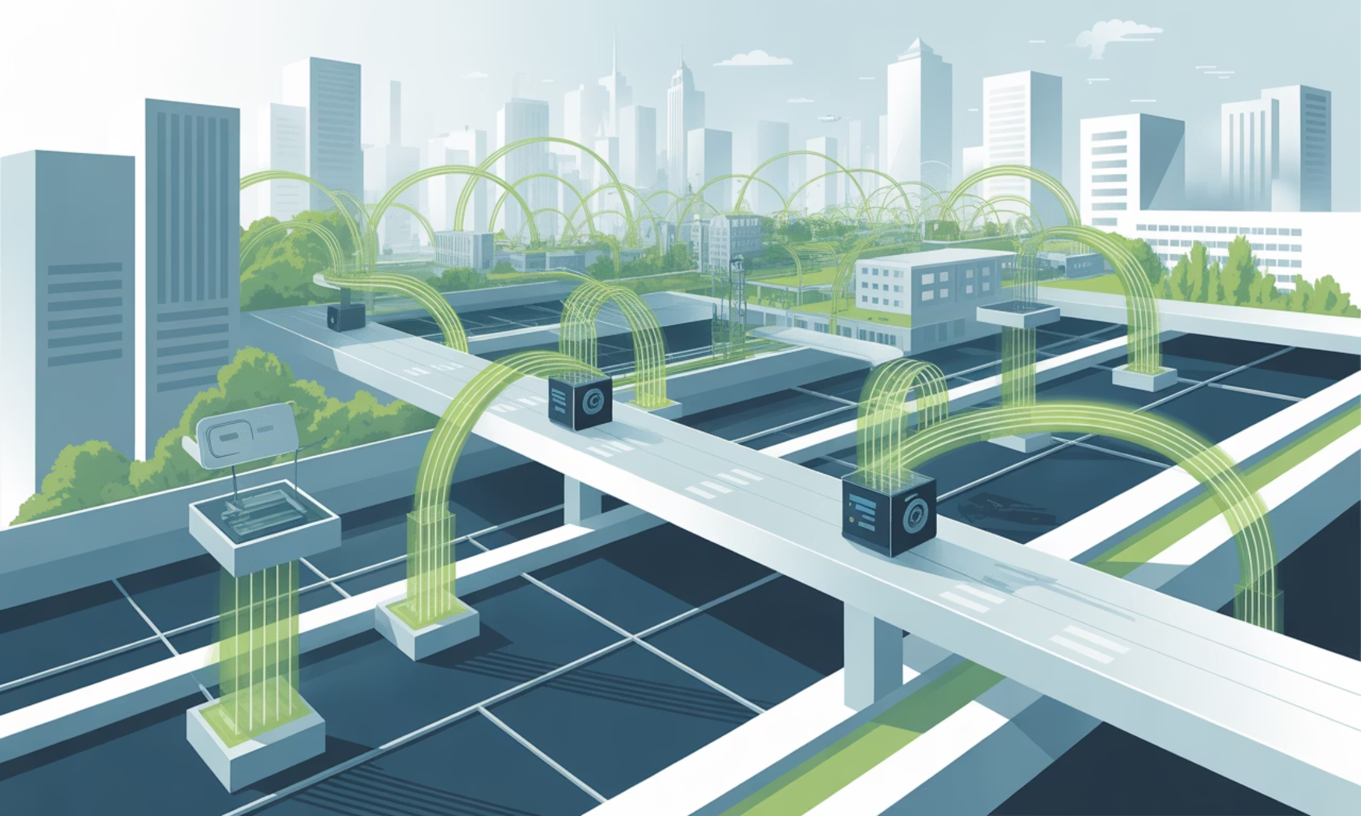
TinyML và Internet Vạn Vật (IoT)
TinyML là yếu tố then chốt cho sự phát triển của IoT, cho phép các thiết bị thông minh hoạt động độc lập và hiệu quả hơn.
Xử lý dữ liệu cục bộ, giảm tải cho đám mây.
Tăng cường bảo mật cho các thiết bị IoT.
Kéo dài tuổi thọ pin cho các cảm biến và thiết bị.

Slide 8
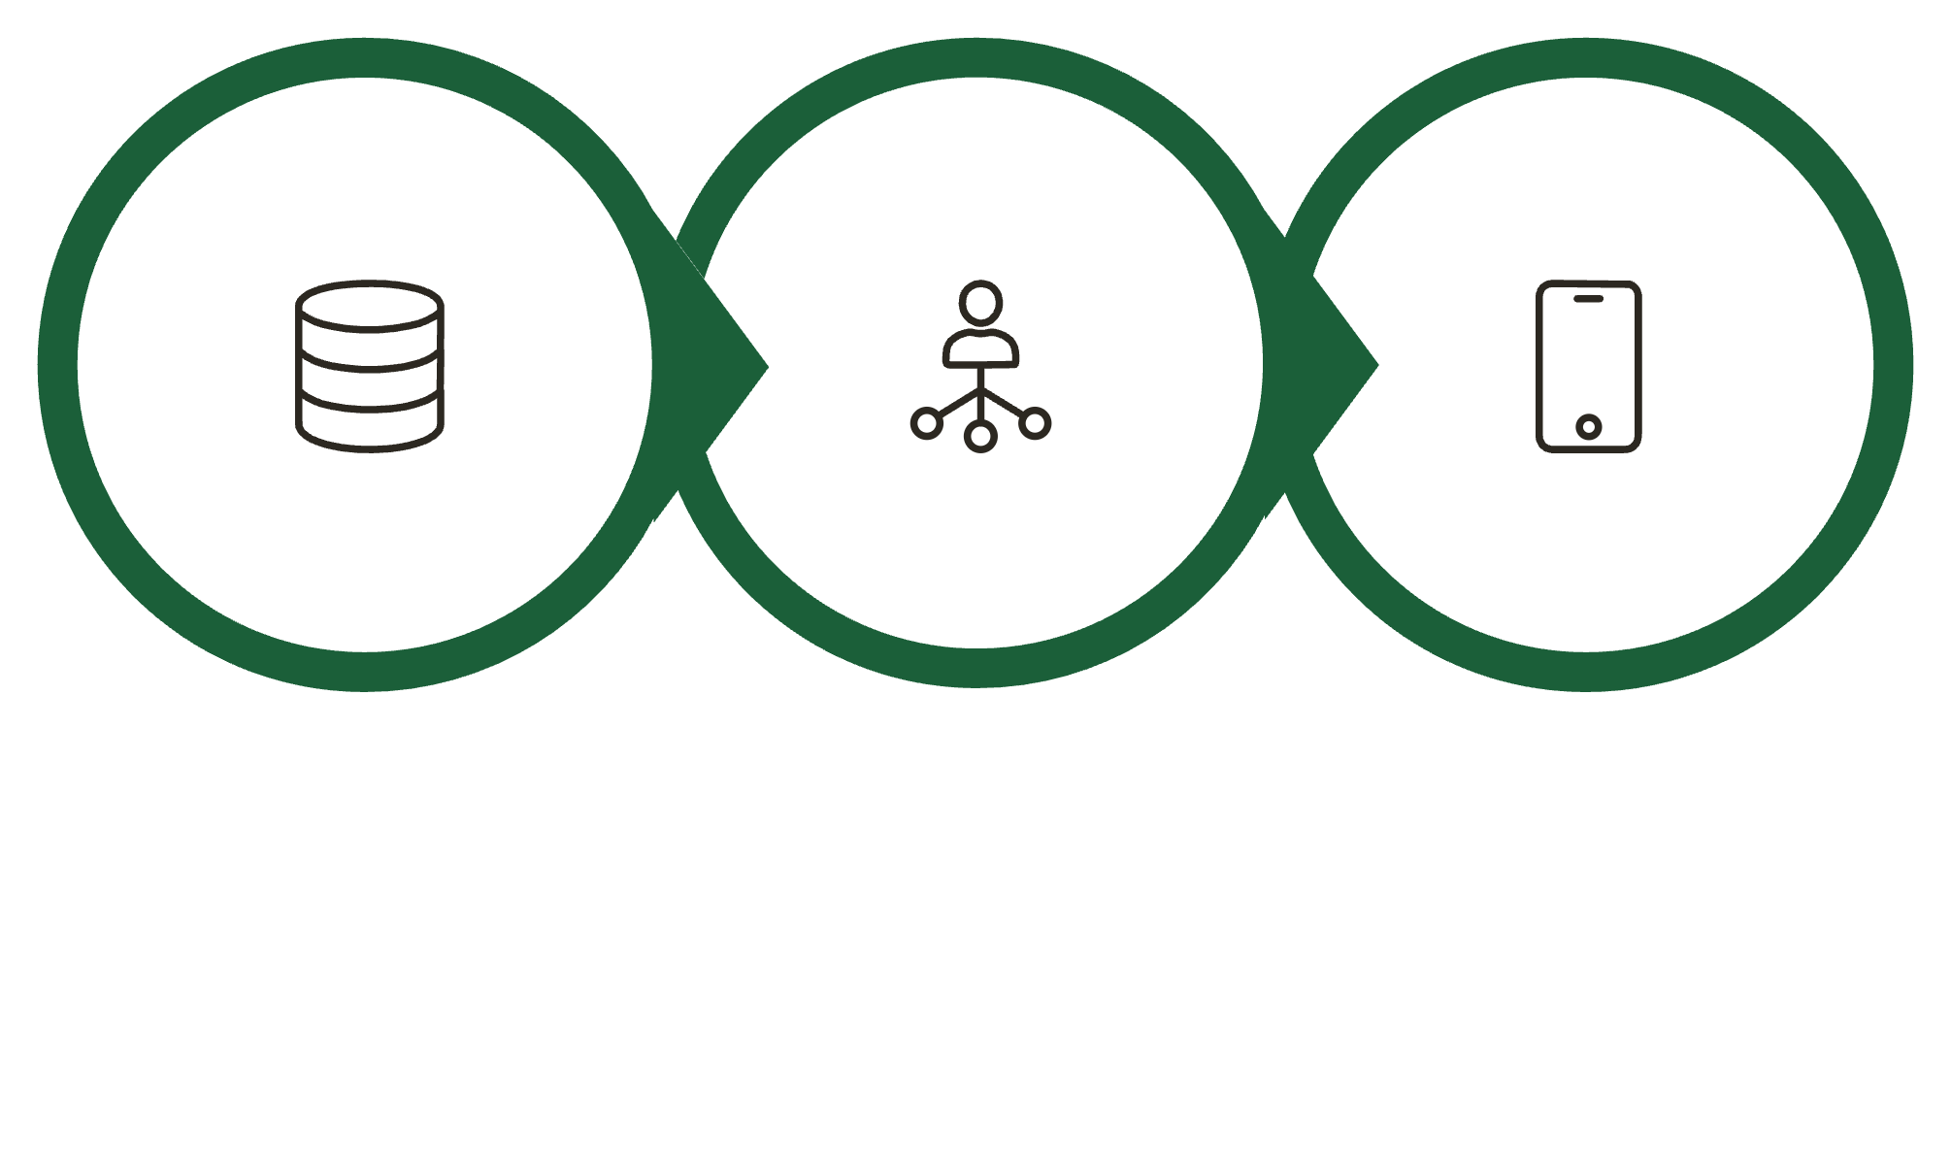
Phát triển Mô hình TinyML
Data Collection
Model Training
Edge Deployment
Quy trình phát triển mô hình TinyML bao gồm thu thập dữ liệu, huấn luyện mô hình và triển khai lên thiết bị biên.

Slide 9
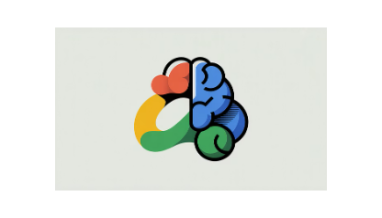



Cộng đồng và Nghiên cứu
Cộng đồng TinyML đang phát triển mạnh mẽ, với nhiều nghiên cứu và dự án mã nguồn mở thúc đẩy sự đổi mới trong lĩnh vực này.

Slide 10
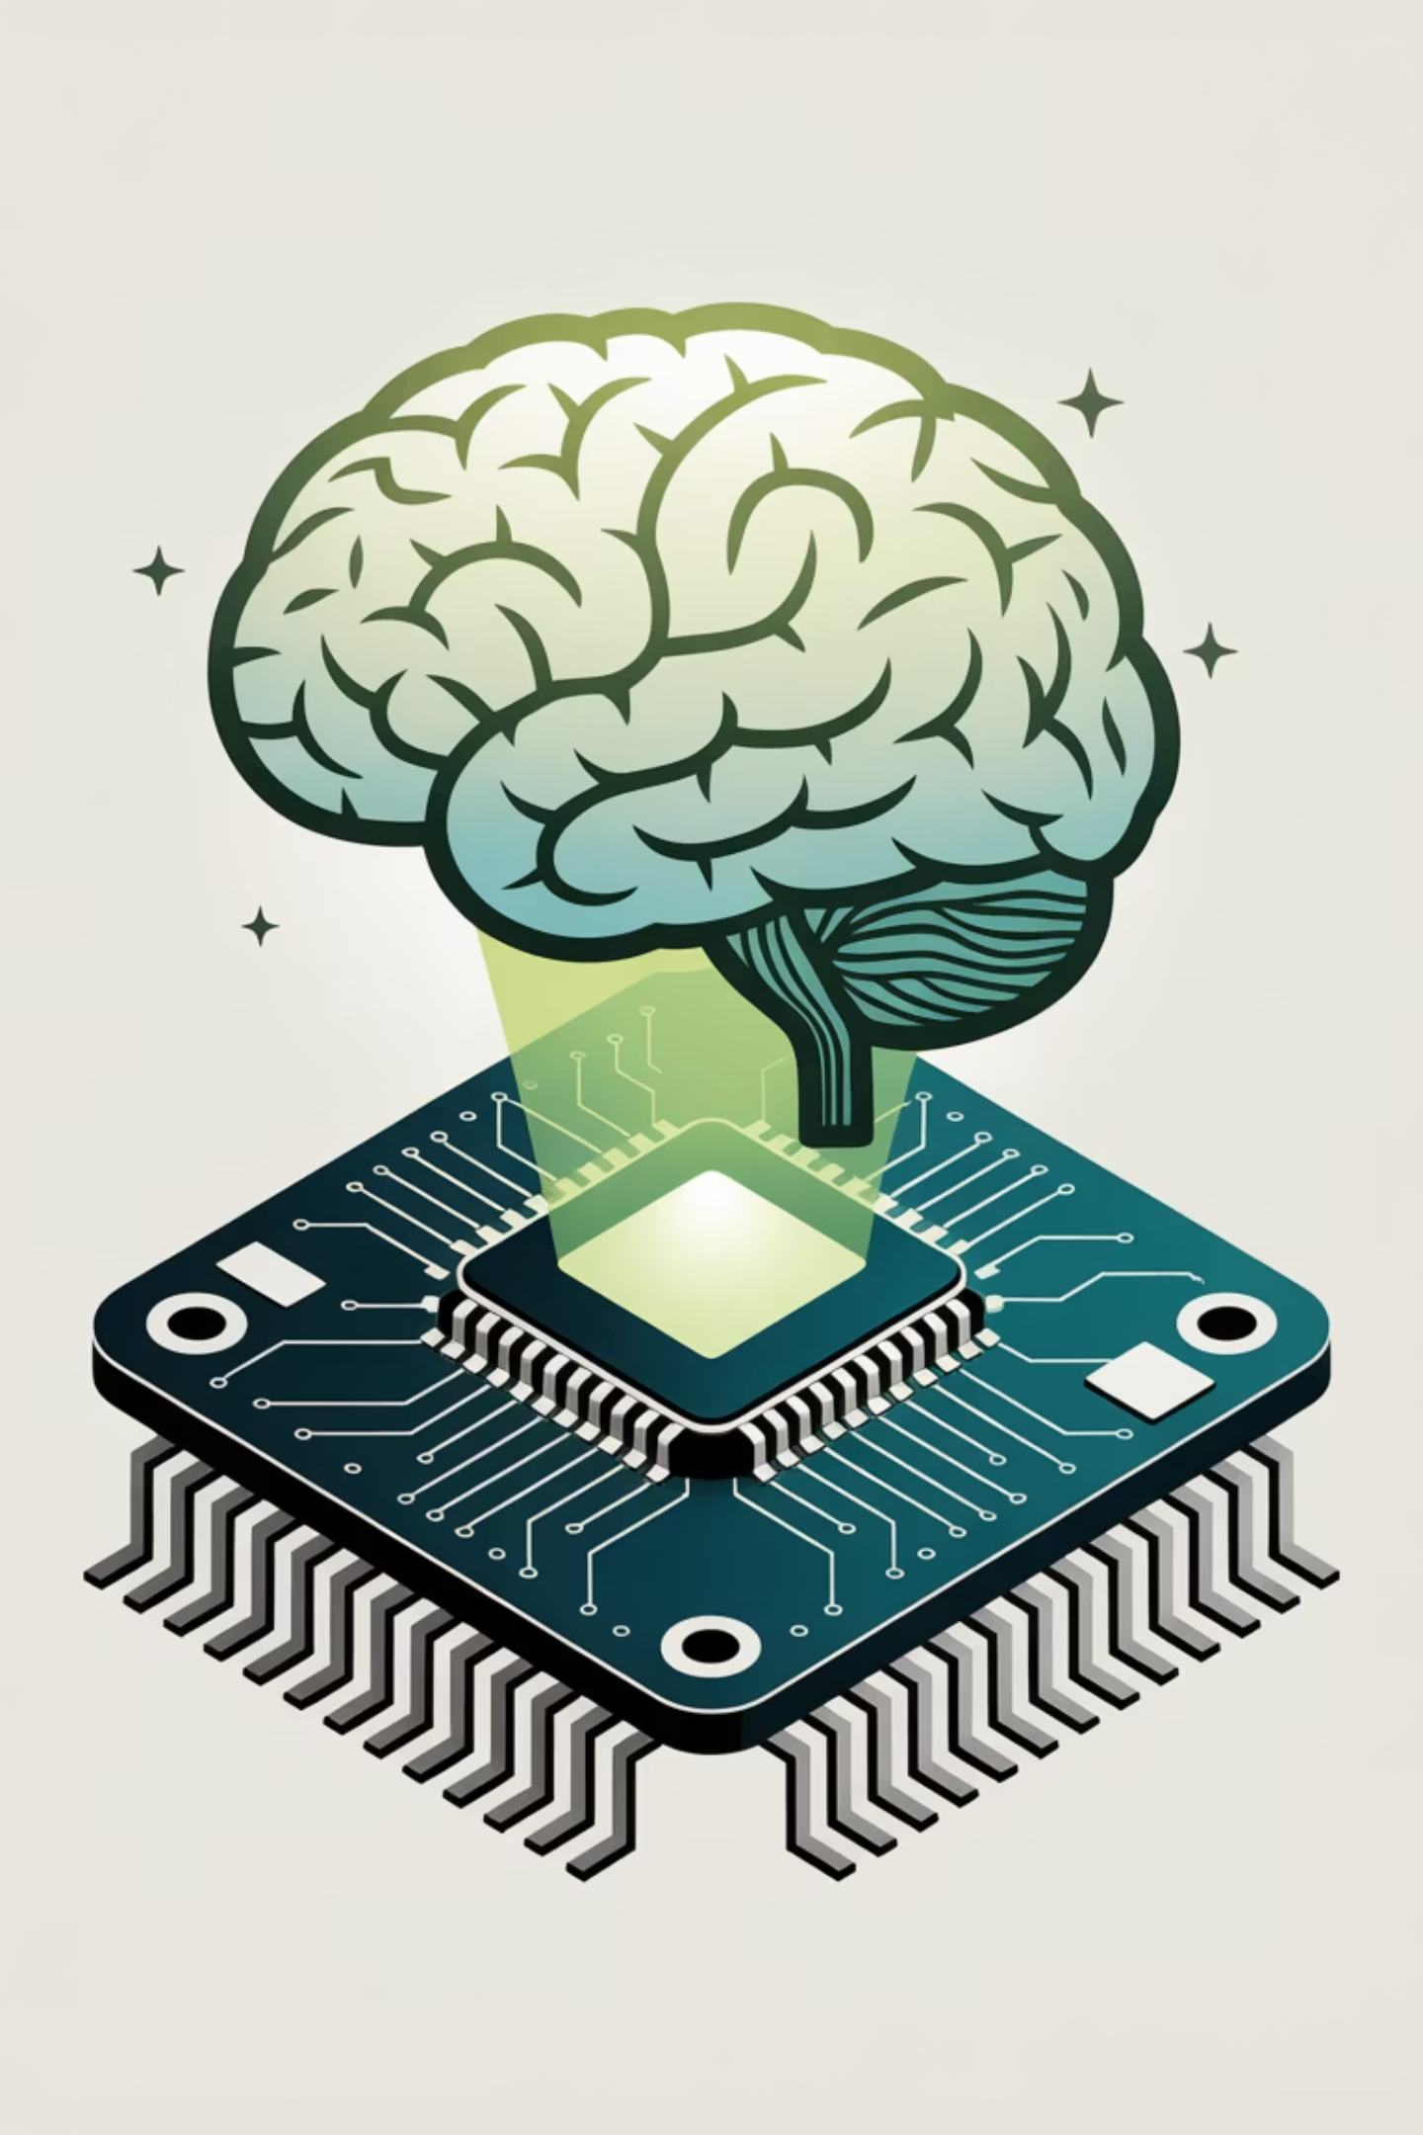
Kết luận: Tiềm năng Vô hạn
TinyML không chỉ là một công nghệ mới mà còn là một hướng đi đầy hứa hẹn, mở ra cánh cửa cho vô số ứng dụng AI sáng tạo và bền vững trong tương lai.

